Slide 1
CURRICULUM TENISTICO
RODOLFO CATALAN GONZALEZ
PROFESOR Y ENTRENADOR DE TENIS
2023

Slide 2
DATOS PERSONALES
NOMBRE : RODOLFO CATALAN GONZALEZ
TITULOS : PROFESOR DE EDUCACION FISICA
PROFESOR DE TENIS
PROFESOR PTR
GESTION Y ADMINISTRACION DE CLUBES
CELULAR : +56 9 95327702
MAIL : rcatalangonzalez@gmail.com
ACTUALMENTE TRABAJANDO EN: En la Universidad de Chile (FCFM), en el Club de Tenis Santuario del Valle, Club Santa Elena de Chicureo y en Cañas Tennis, Miami, USA.

Slide 3
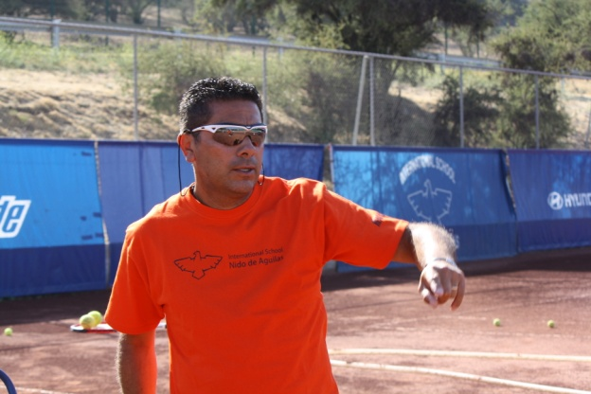
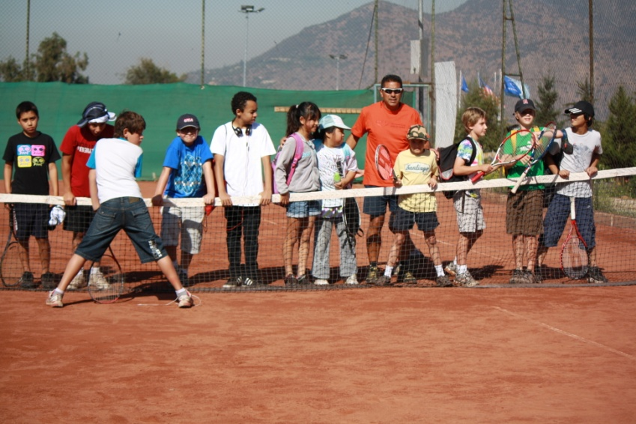
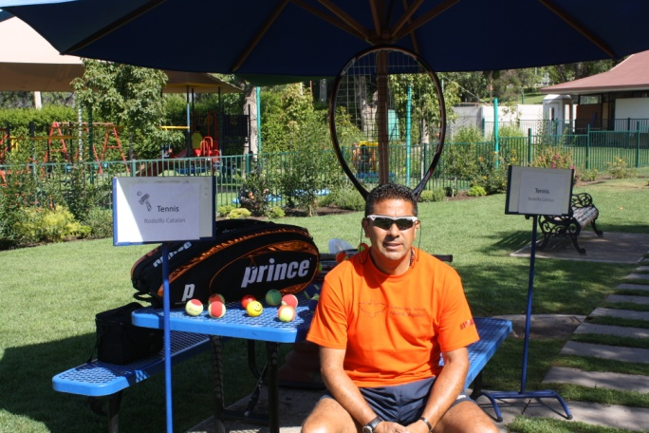
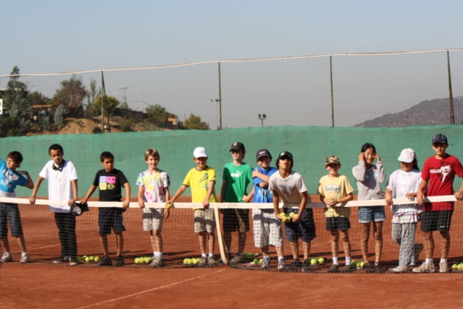
SCHOOL NIDO DE AGUILAS
TEACHER AFTER SCHOOL TENNIS
ELEMENTARY AND SUMMER SCHOOL
2011 -2021

Slide 4
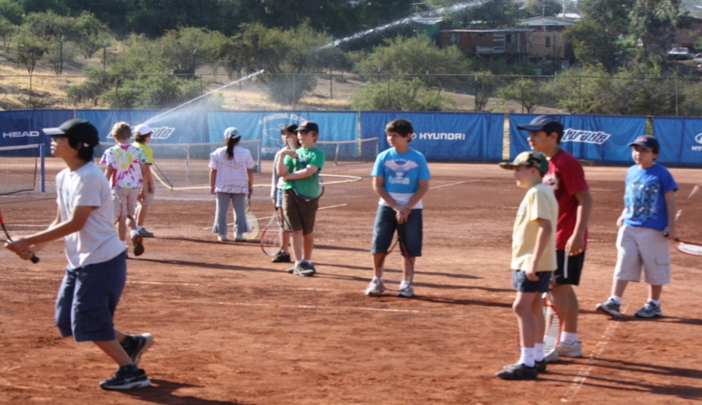
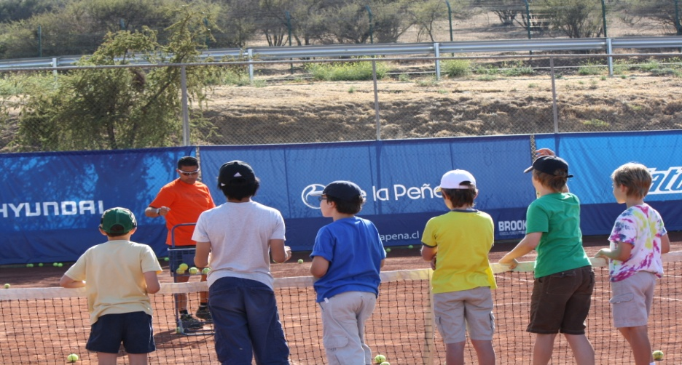
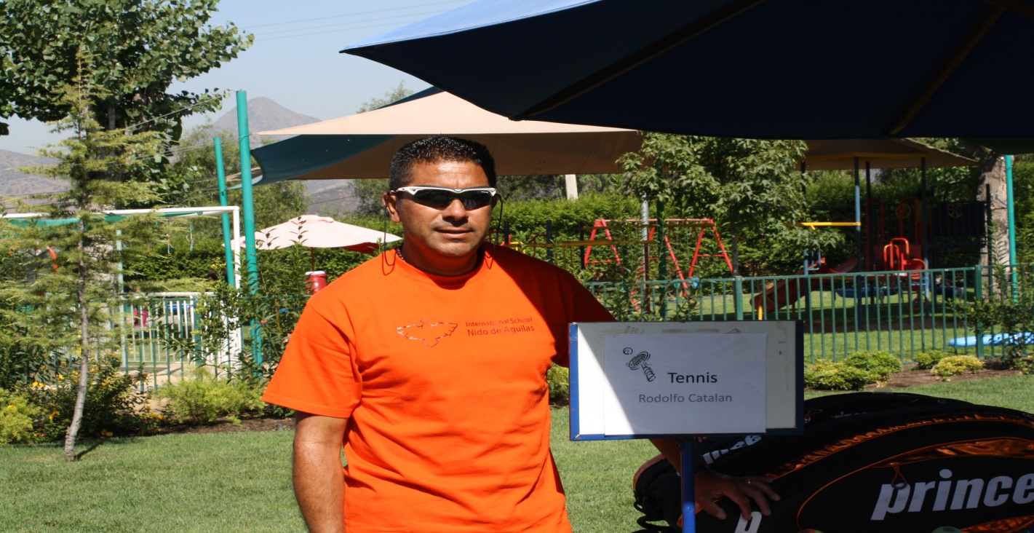
SCHOOL NIDO DE AGUILAS

Slide 5
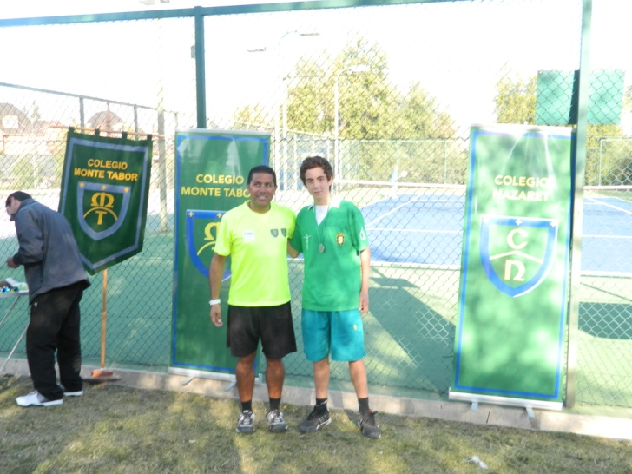
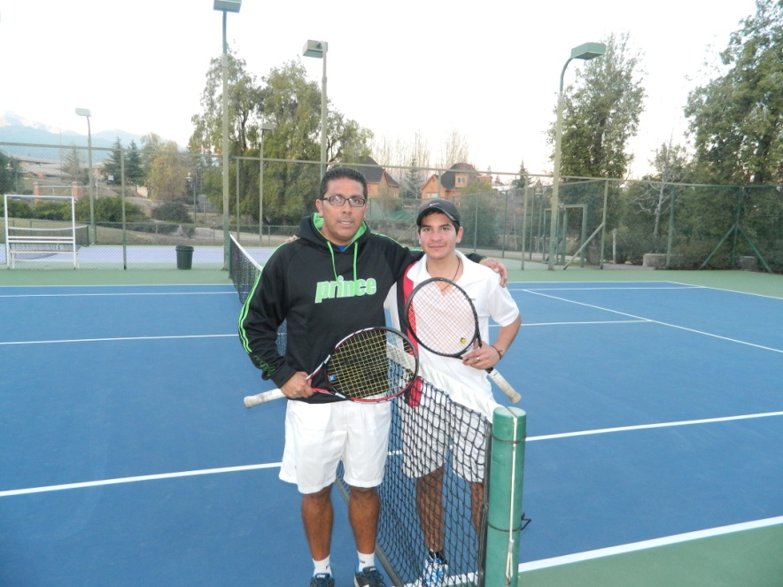
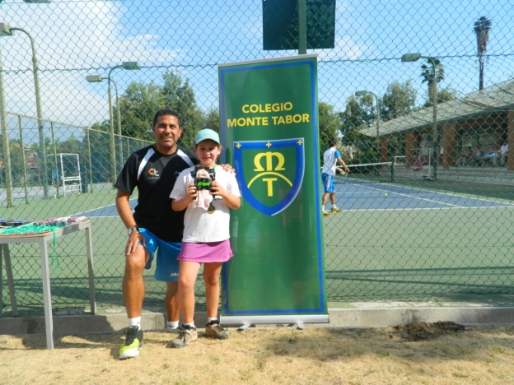
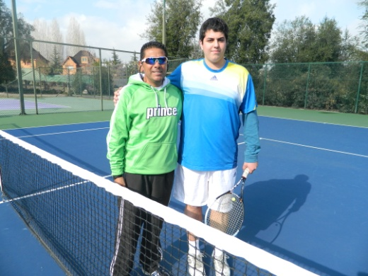
COLEGIO MONTE TABOR Y NAZARET
PROFESOR DE TENIS
FORMATIVO Y SELECCIÓN
2011 - 2018

Slide 6
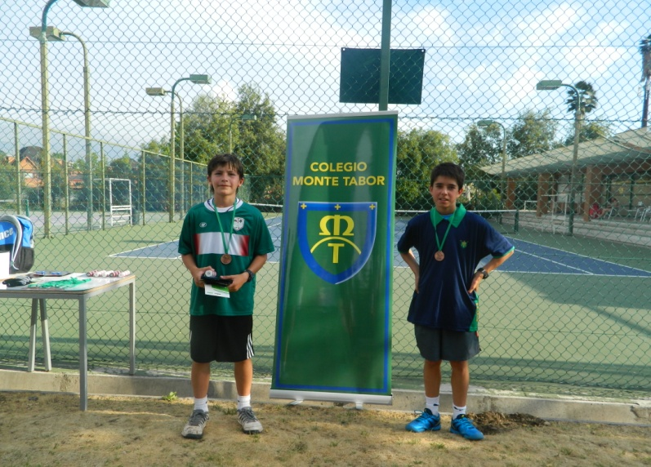
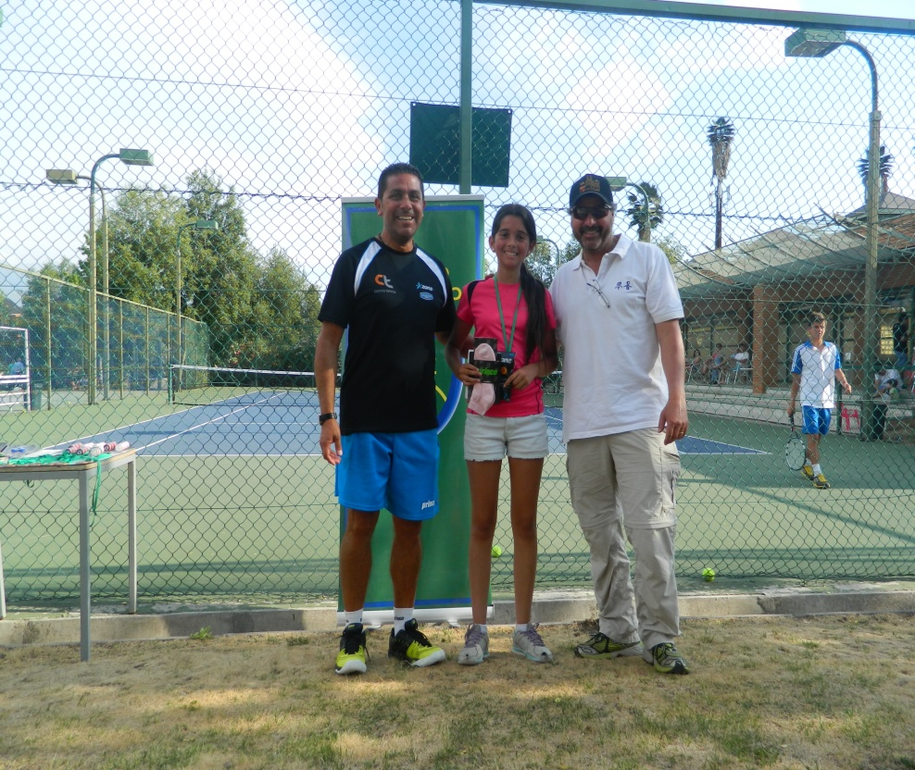
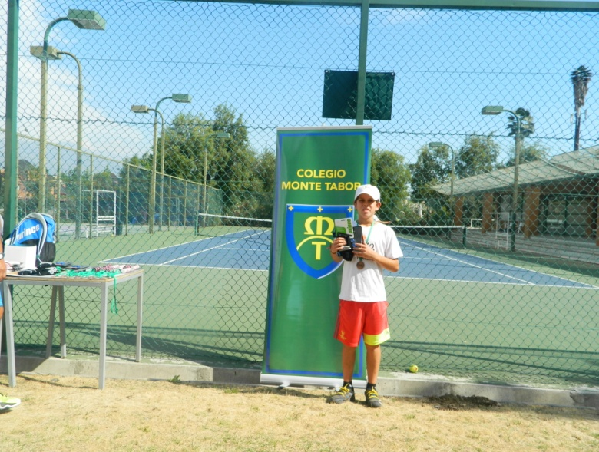
COLEGIO MONTE TABOR Y NAZARET

Slide 7
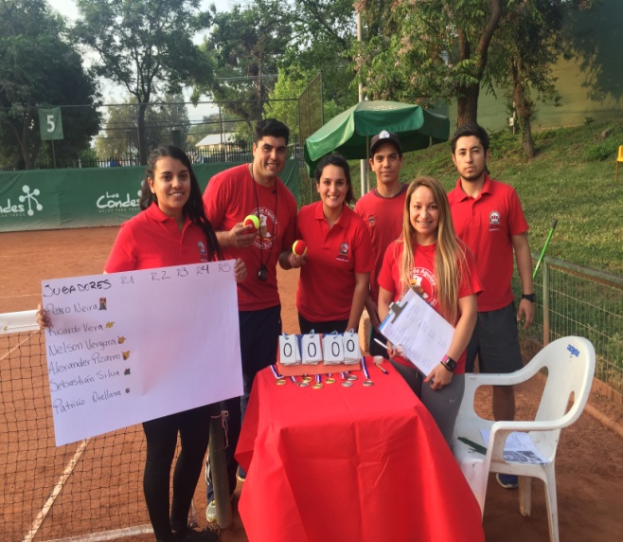
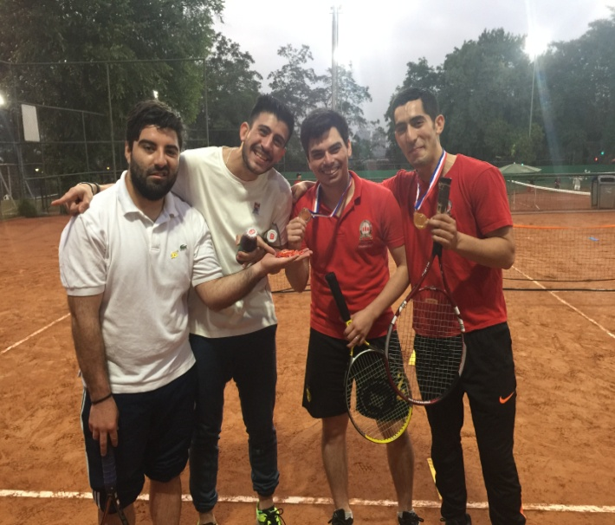
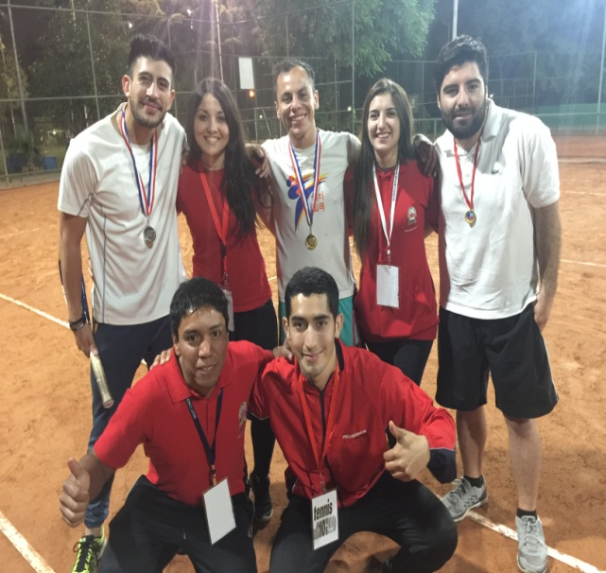
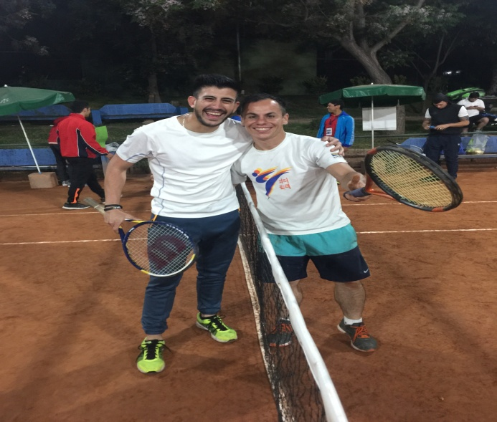
PROFESOR ACADEMICO DE TENIS
UNIVERSIDAD ANDRES BELLO
2016 - 2020

Slide 8
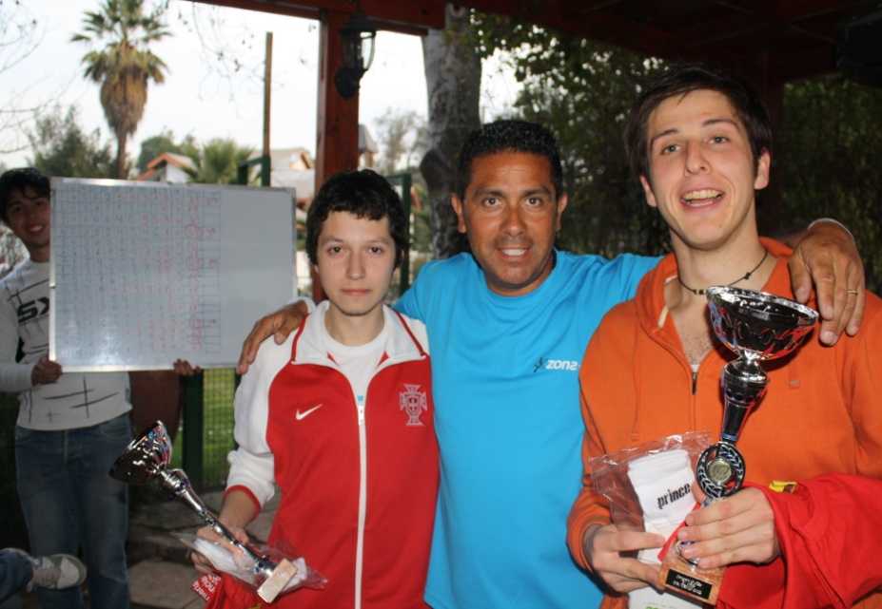
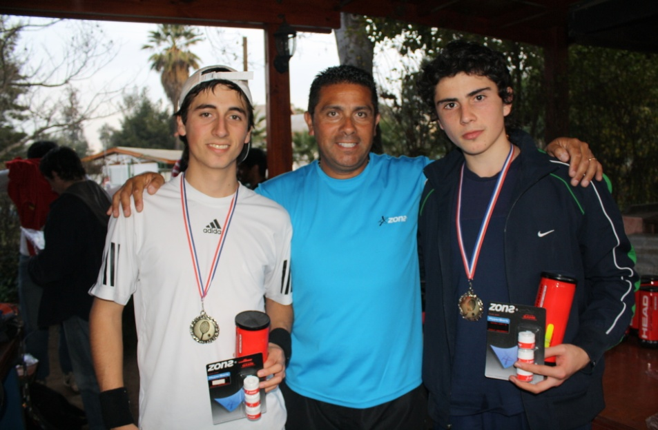
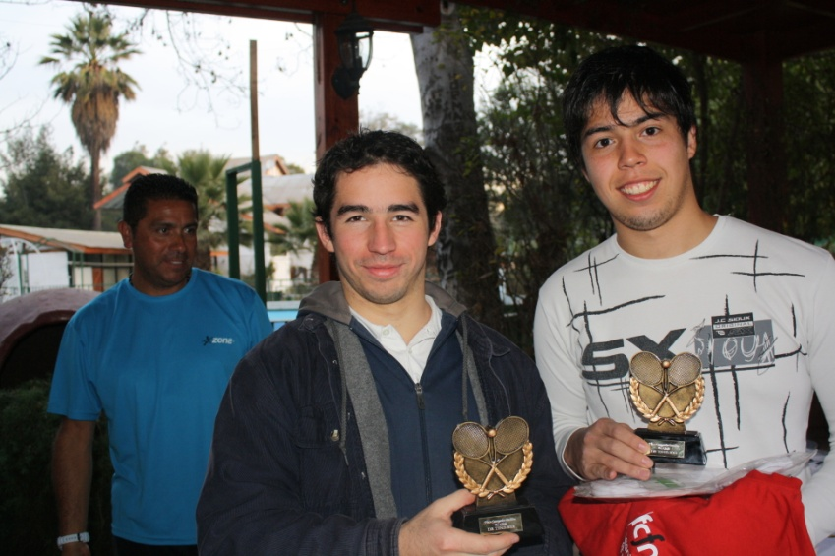
UNIVERSIDAD DE CHILE, FACULTAD DE INGENIERIA
PROFESOR Y ENTRENADOR DE TENIS
DESDE 2008 HASTA HOY

Slide 9
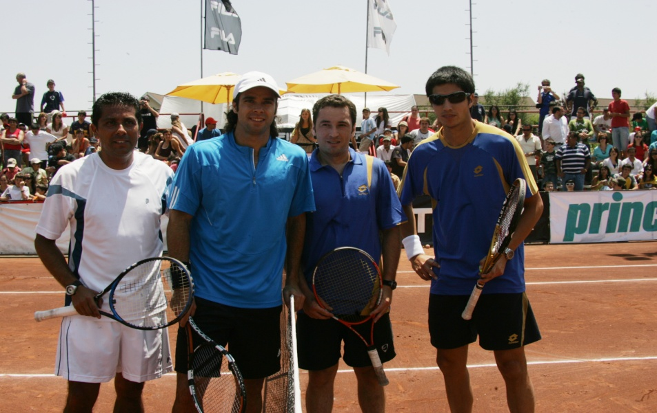
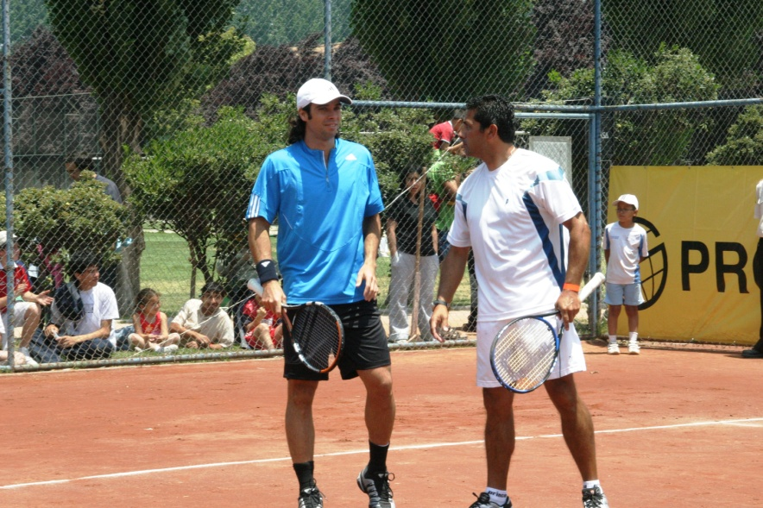
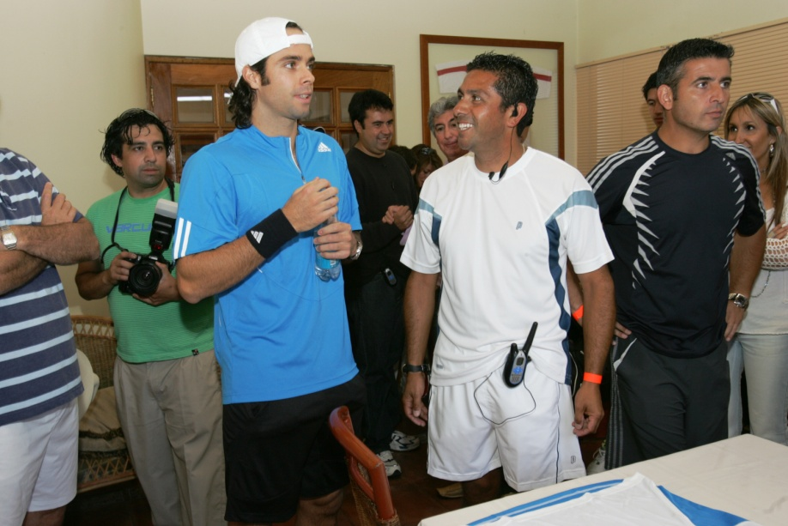
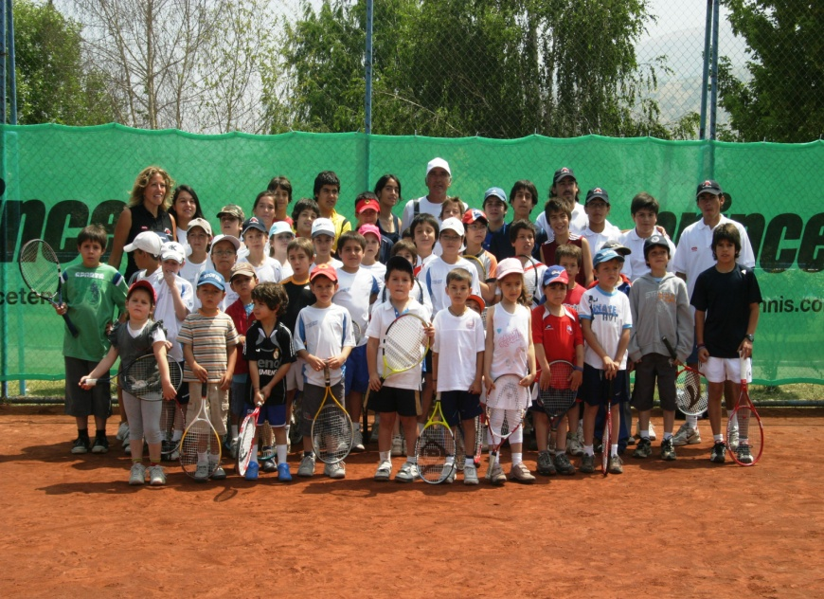
ORGANIZACIÓN DE ACTIVIDADES TENISTICAS

Slide 10
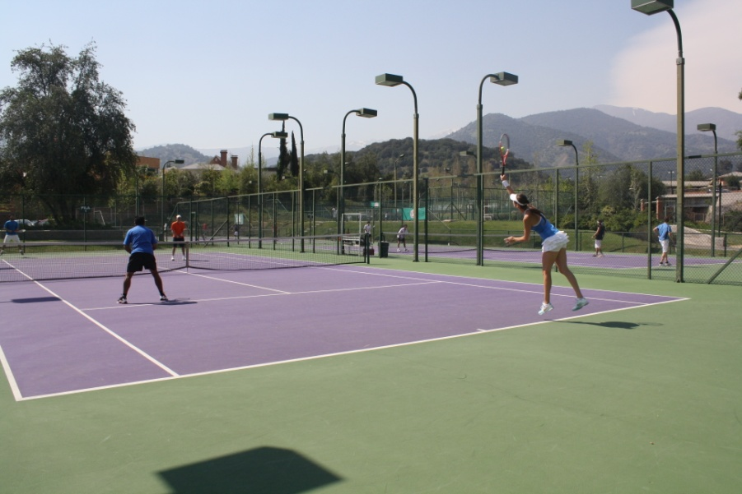
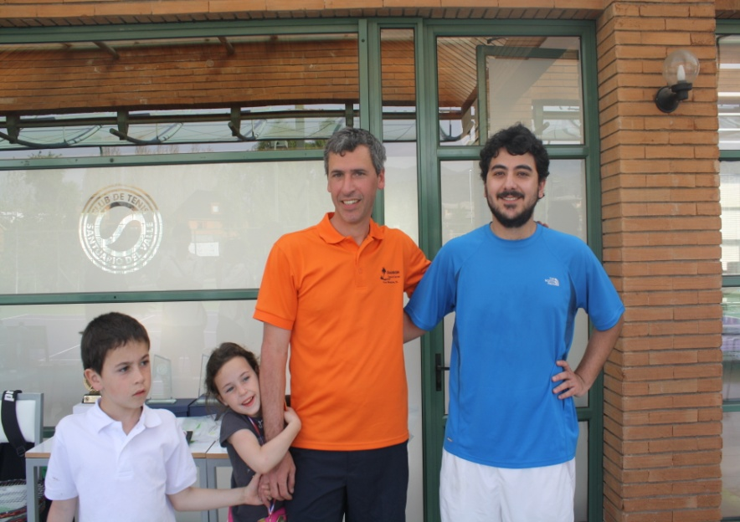
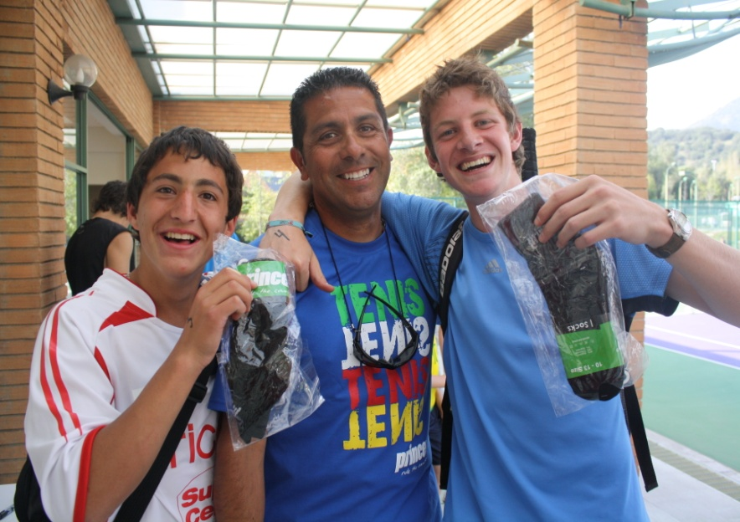
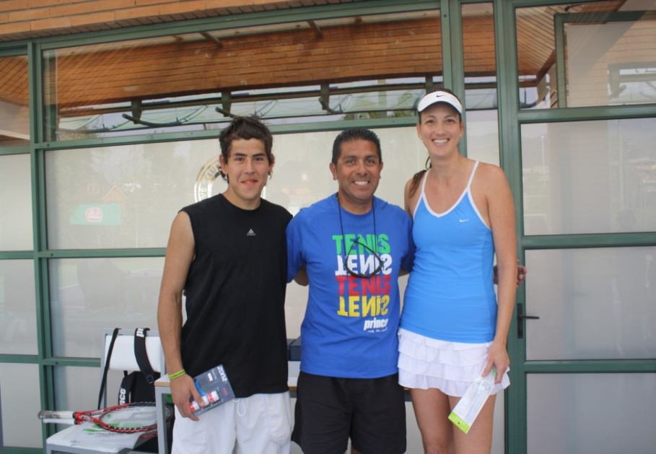
CLUB SANTUARIO DEL VALLE
PROFESOR DE TENIS

Slide 11
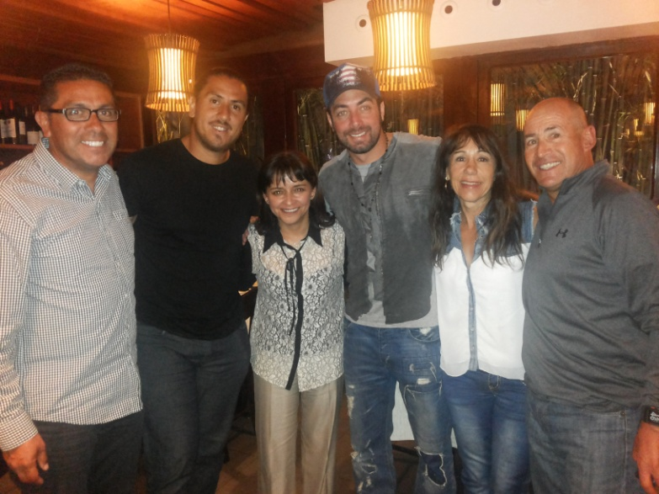
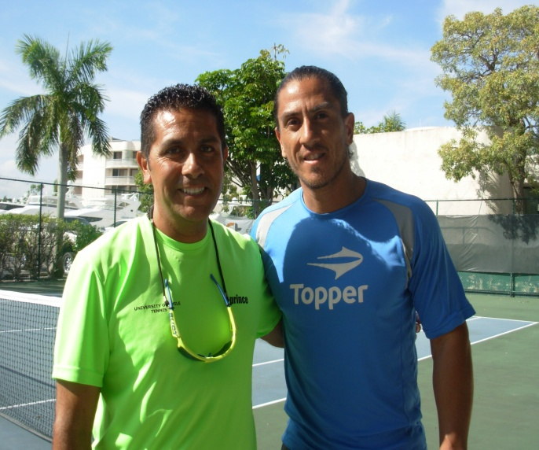
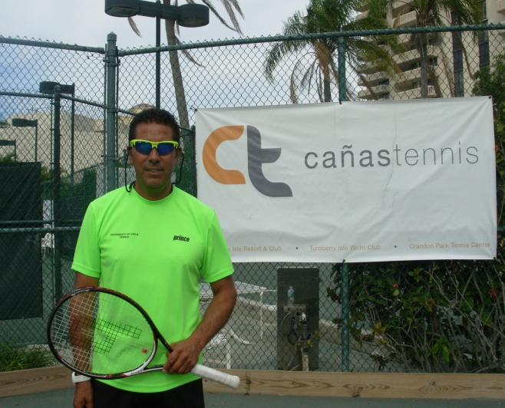
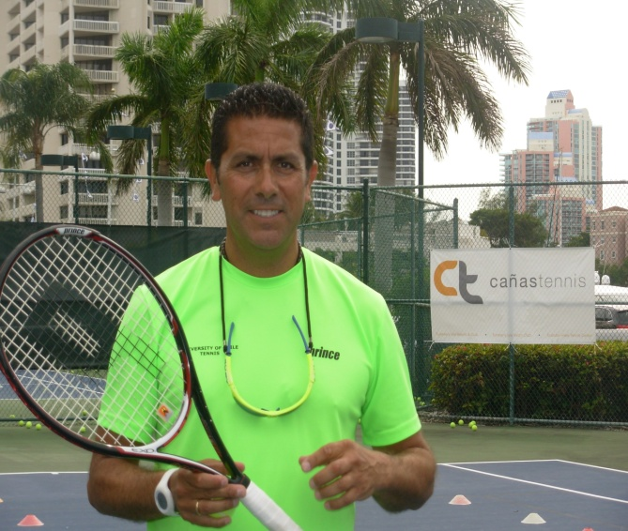
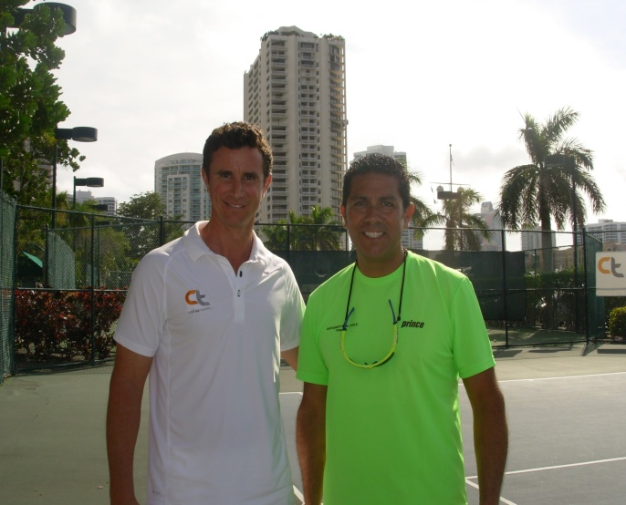
ACADEMY CAÑAS TENNIS– MIAMI
REPRESENTANTE Y PROFESOR

Slide 12
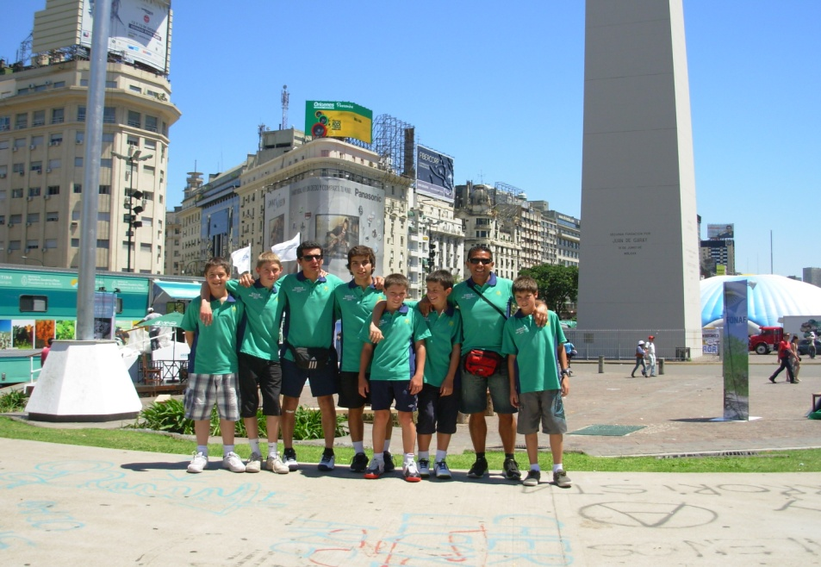
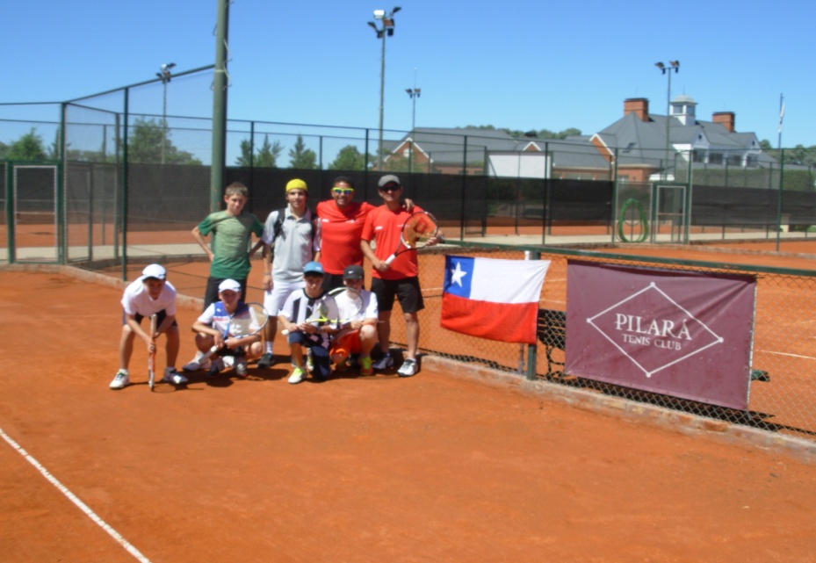
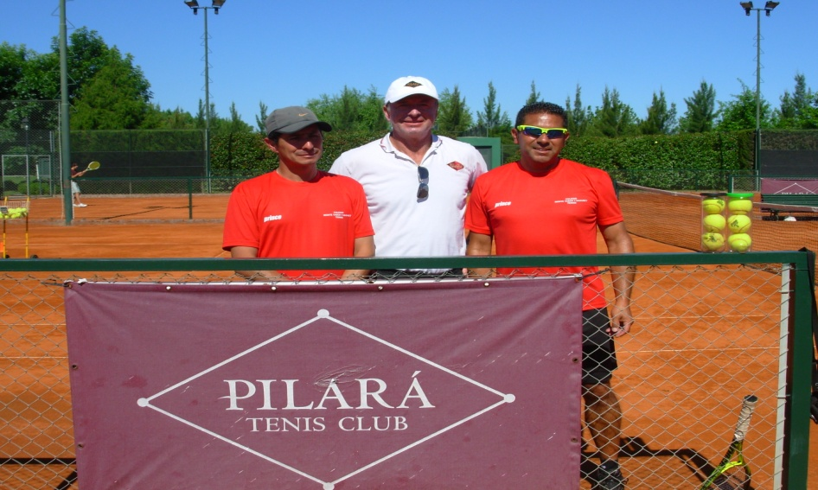
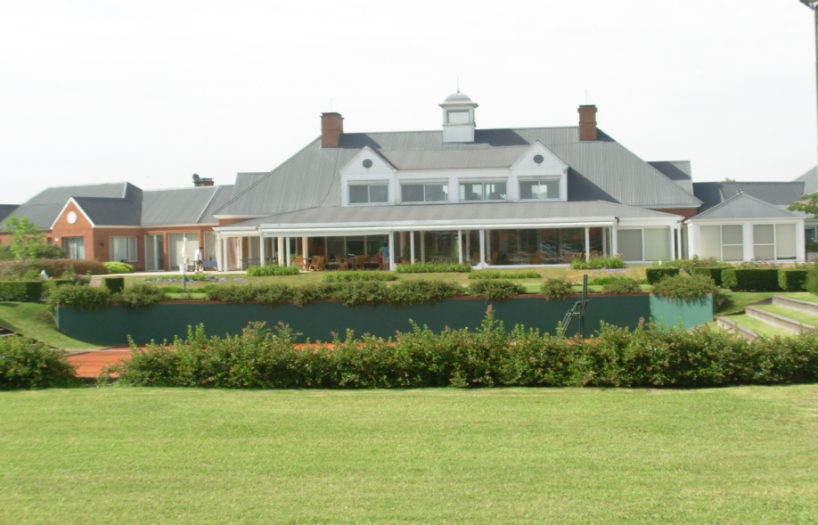
GIRAS ESCOLARES DE TENIS
PILARA - ARGENTINA

Slide 13
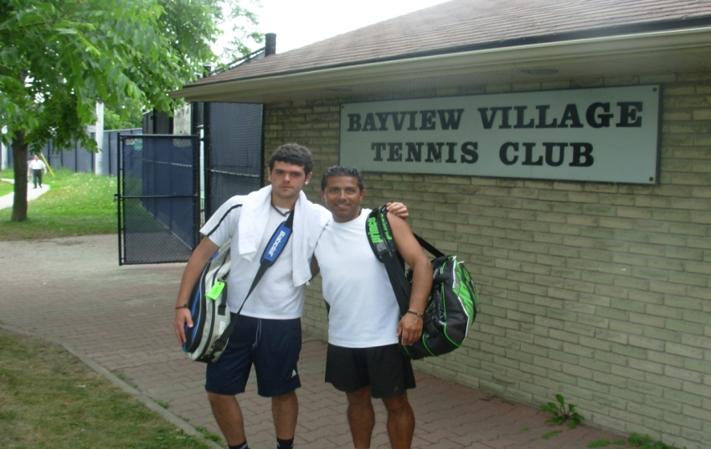
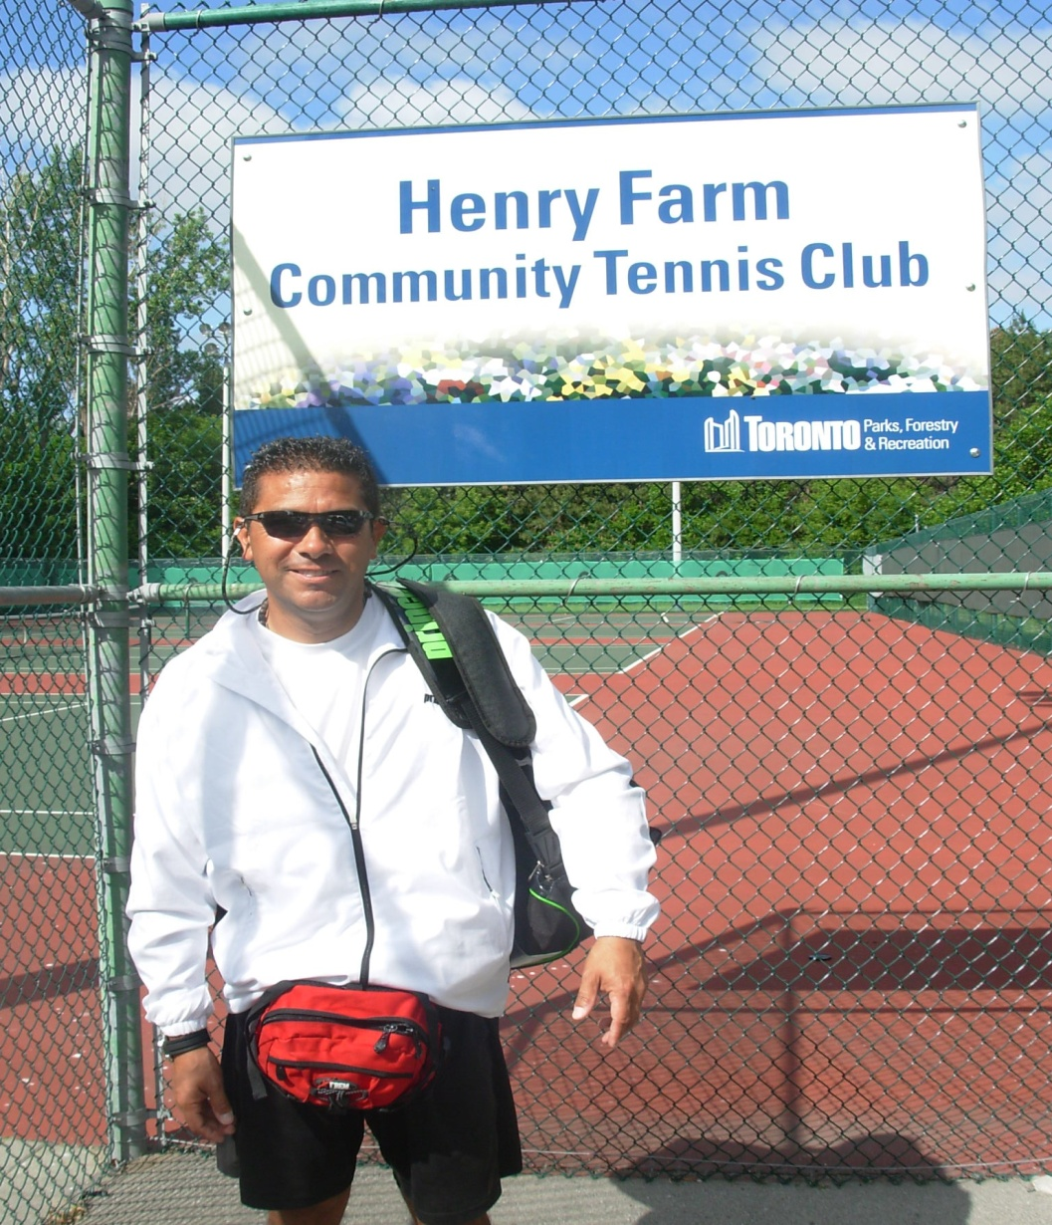
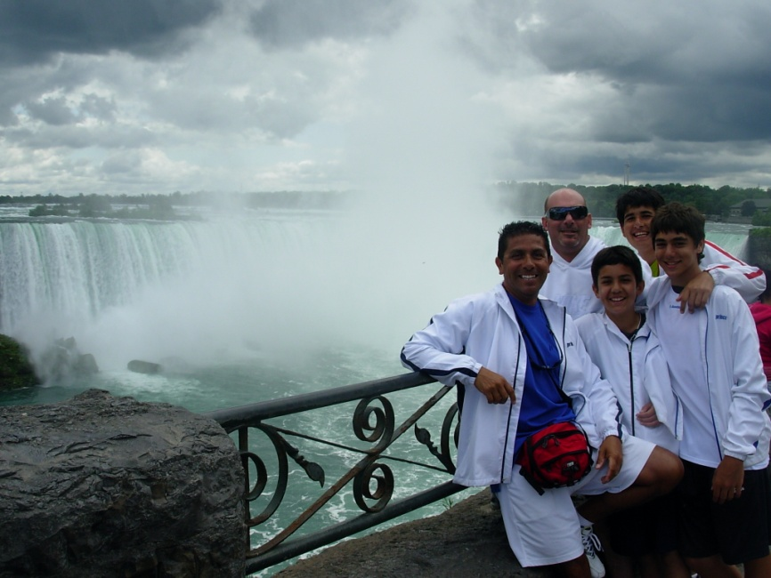
ACADEMY NIAGARA – CANADA
REPRESENTANTE Y PROFESOR

Slide 14
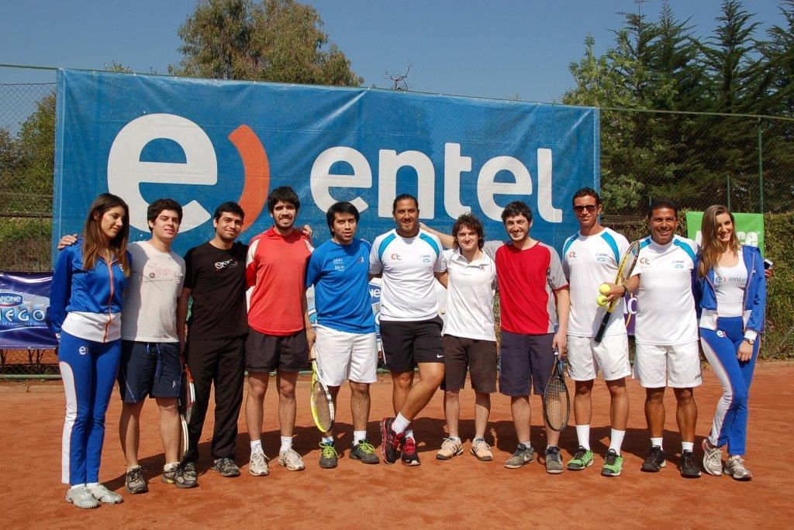
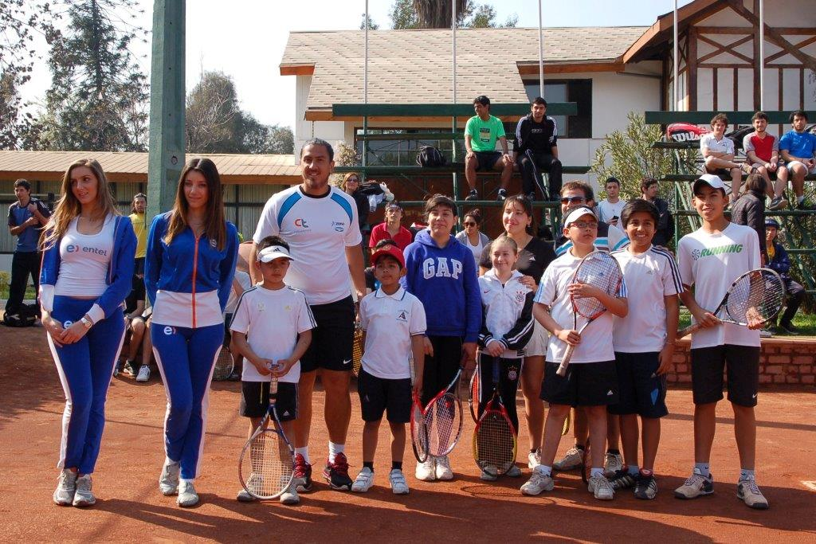
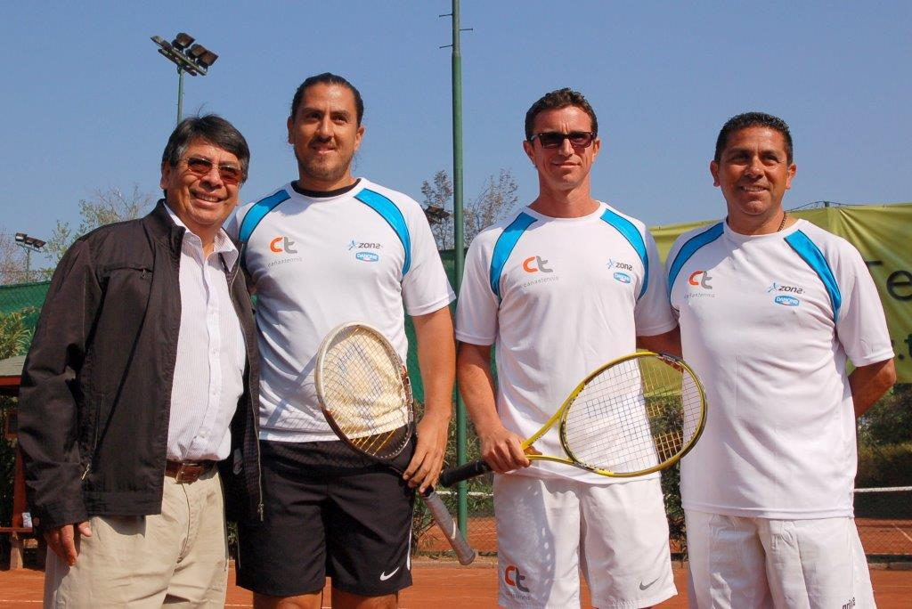
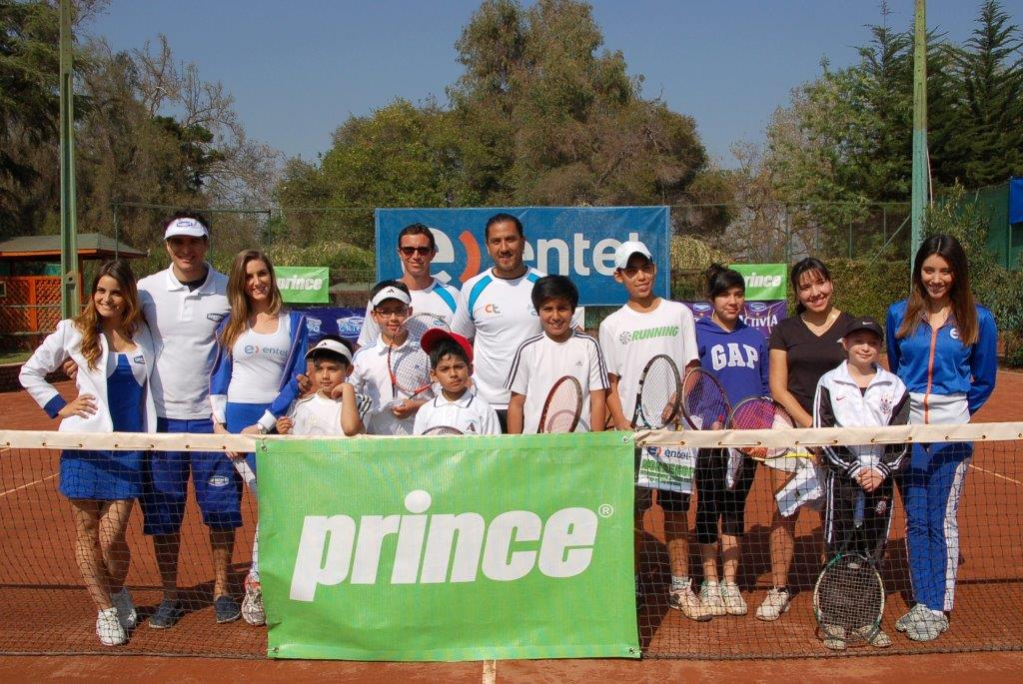
CAPACITACIONES EN CHILE
ACADEMY CAÑAS
CURSOS – CAPACITACIONES Y PERFECCIONAMIENTO

Slide 15
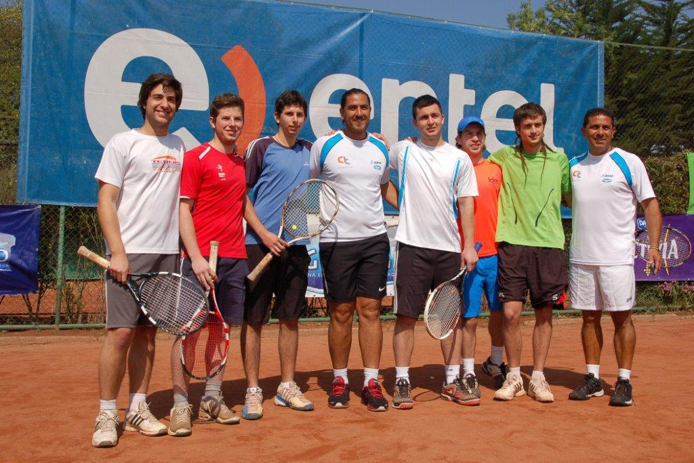
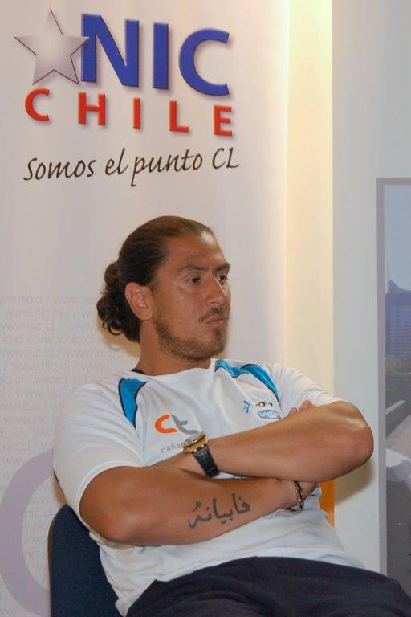
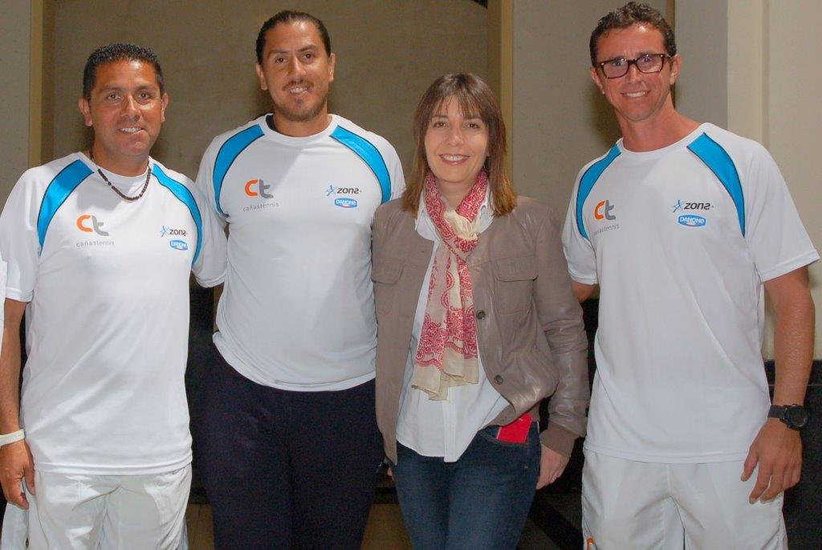
WORKSHOP 1 y 2 EN CHILE
CURSOS – CAPACITACIONES Y PERFECCIONAMIENTO

Slide 16
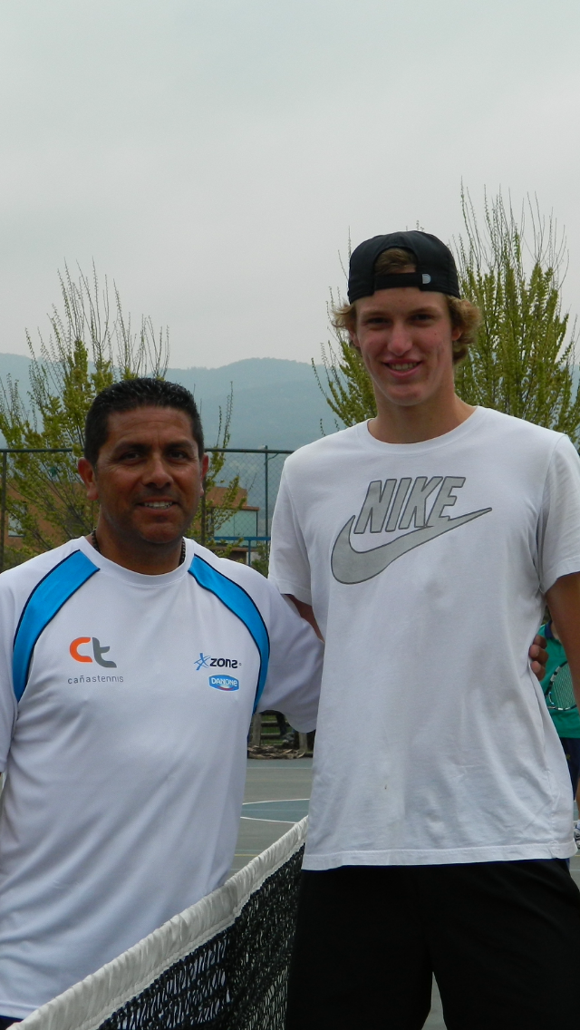
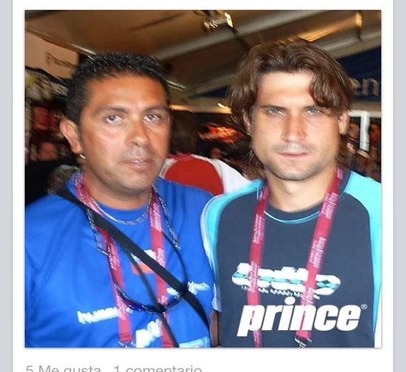


CORRESPONZAL RADIO ADN

Slide 17





CORRESPONSAL RADIO ADN

Slide 18




GIRAS Y PERFECCIONAMIENTOS

Slide 19





GIRA 2018 MIAMI

Slide 20



GIRA TENISTICA A CAÑAS TENNIS
2019 -2020

Slide 21



GIRA TENISTICA CAÑAS TENNIS
2019 - 2020

Slide 22




MIAMI 2022

Slide 23



MIAMI 2022

Slide 24



STAFF DE PROFESORES

Slide 25



FEBRERO 2023 CAÑAS TENNIS

Slide 26



CAÑAS TENNIS 2023 FEBRERO

Slide 27


MIAMI 2023

